Slide 1
Natuur inclusief Bouwen
Ineke Wesseling
Stadsecoloog
Ineke.wesseling@arnhem.nl

Slide 2
NATUUR in de WOONOMGEVING
Groen in de wijk
En
Natuurinclusief bouwen = gebouw en tuin bieden mogelijkheden

Slide 3
Waarom ook weer?
Bouwbesluit
Verstening en vervuiling
Klimaatverandering
Gezonde lucht, geluk, koelte, biodiversiteit, beweging

Slide 4
Hoezo bouwbesluit?
Bouwbesluit 1992
Veiligheid, gezondheid, milieu, bruikbaarheid
herziening 2003
herziening 2012
Besluit Bouwwerken Leefomgeving
1 juni 2024 ?

Slide 5
Beleid gemeente Arnhem
Gemeente Arnhem
Puntensysteem Natuurinclusief bouwen 2023
Gemeente Arnhem
Klimaat- en natuurinclusieve toets

Slide 6
ACHTERGROND-ecologie
5 V’s
Verblijf
Voedsel
Voortplanting
Veiligheid
Verbinding

Slide 7
Iedere soort heeft eigen wensen

Slide 8
EGEL

Slide 9
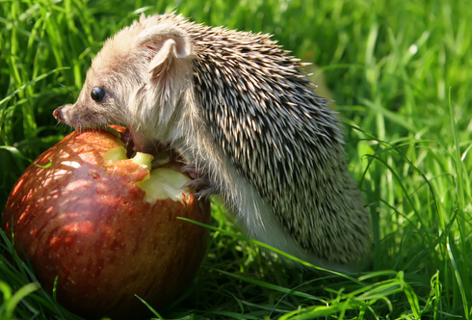
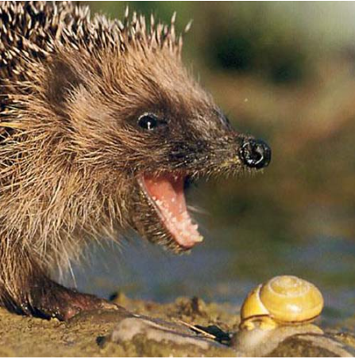
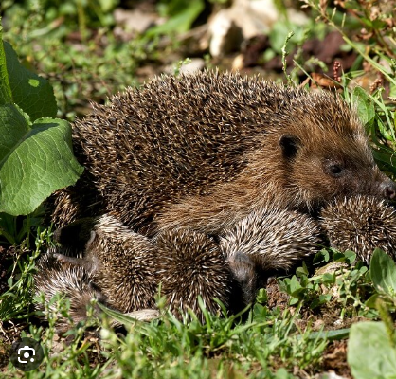

Slide 11
HUISMUS

Slide 14
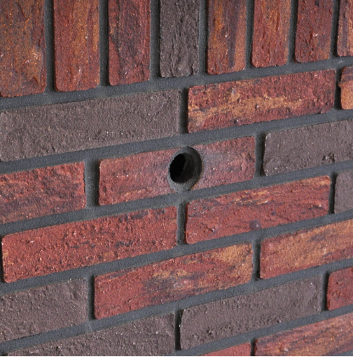
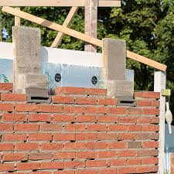

Slide 15
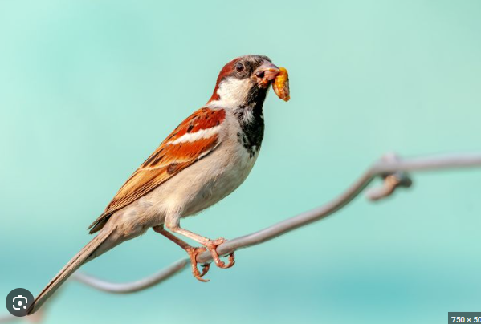
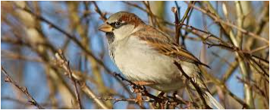

Slide 16
VLEERMUIZEN

Slide 17
18 Verschillende soorten en verschillende eisen, maar …. De dwergvleermuis is typisch voor bewoning van gebouwen. 5 V’s --------→ verblijfplaats ??? zomer winter kraamverblijfplaats paarverblijven

Slide 18
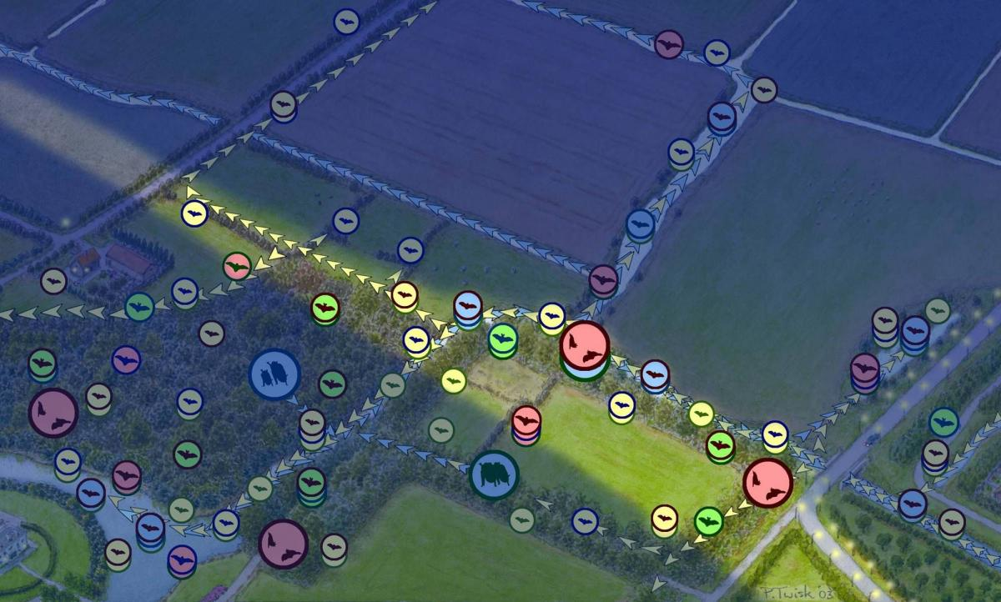
Verbinding : vliegroutes

Slide 20
Puntensysteem
Woning Groene Nel = minimaal 4 punten

Slide 21
een deel van de punten worden behaald door verblijfsplaatsen voor gebouwgebonden soorten te creëren, bijvoorbeeld door het inbouwen van neststenen.(categorie A)
Daarnaast ook groene maatregelen nemen: op, aan en om de woning; aan de gevel, op het dak, en/of in de tuin (categorie B).

Slide 26
Succes met het creëren van een plezierige woonomgeving !!

